Slide 1
Сказкотерапия как средство духовно-нравственного воспитания дошкольников
На примере сказок Г.Х. Андерсена

Slide 2
Сказкотерапия является инструментом передачи опыта «из уст в уста». Это способ воспитания у ребенка особого отношения к миру, принятого у данного социума.
Сказкотерапия — это способ передачи индивидууму (чаще ребенку) необходимых моральных норм и правил. Эта информация заложена в фольклорных сказках и преданиях, былинах, притчах. Древнейший способ социализации и передачи опыта.

Slide 3
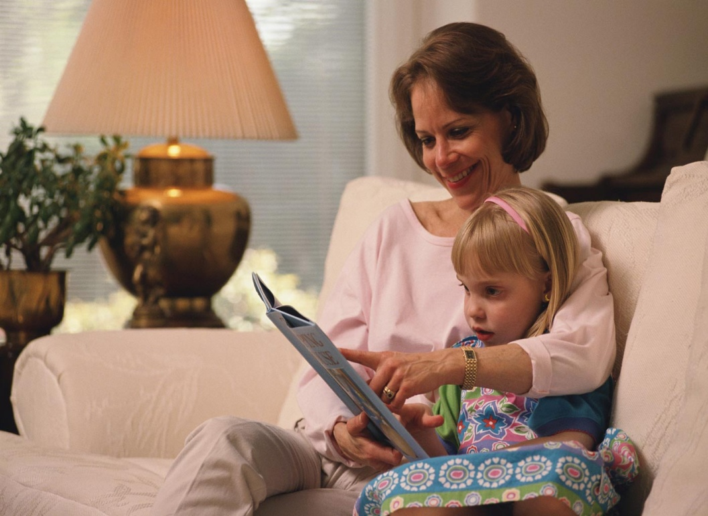
Метод сказок с терапевтическим эффектом чаще всего применяется с целями:
снижения уровня агрессивности у детей;
устранения состояния тревожности и страхов;
развития эмоциональной саморегуляции;
установления положительных взаимоотношений с другими детьми.

Slide 4
Разида Ткач в своей книге «Сказкотерапия детских проблем» выделяет виды сказок в ракурсе отдельно взятых проблем:
по преодолению страхов (к темноте, кабинету врача и пр.)
для снижения гиперактивности
для преодоления агрессивности
направленные на работу с расстройствами поведения
по преодолению проблем, связанными с отношениями в семье (случаи с разводом родителей, появлением новых членов семьи и пр.)
в случае потери любимых родственников или животных.

Slide 5
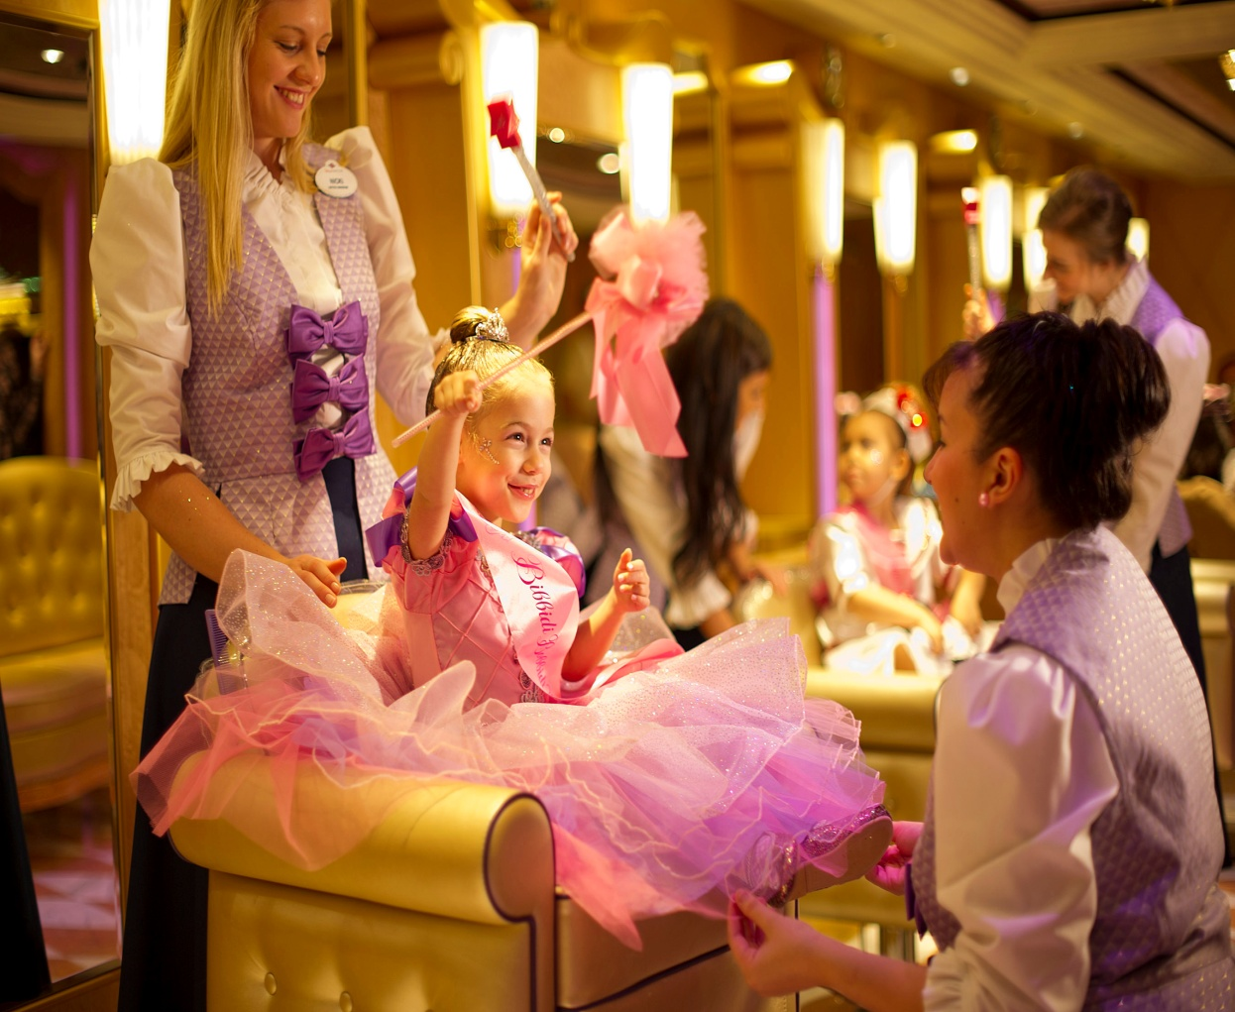
В качестве детских терапевтических сказок используются:
притча
сказка
басня
легенда или миф
былина
анекдот
детектив

Slide 6
Согласно ещё одной известной типологии, сказки бывают следующих видов:
1. Художественные.
2. Народные.
3. Авторские.
4. Дидактические.
5. Психокоррекционные.
6. Психотерапевтические.

Slide 7
Сюжеты сказок разнообразны:
Сказки
О животных
Страшные
О превращениях
Бытовые
Волшебные

Slide 8
Принципы построения сказкотерапевтического занятия:
Принцип осознанности
Принцип множественности
Принцип связи с реальностью

Slide 9
Структура занятия:
Ритуал «входа» в сказку
Повторение
Расширение
Закрепление
Интеграция
Рефлексия
Ритуал «выхода» из сказки

Slide 10
Гадкий утенок

Slide 11
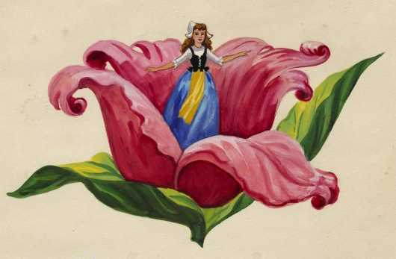
Дюймовочка

Slide 12
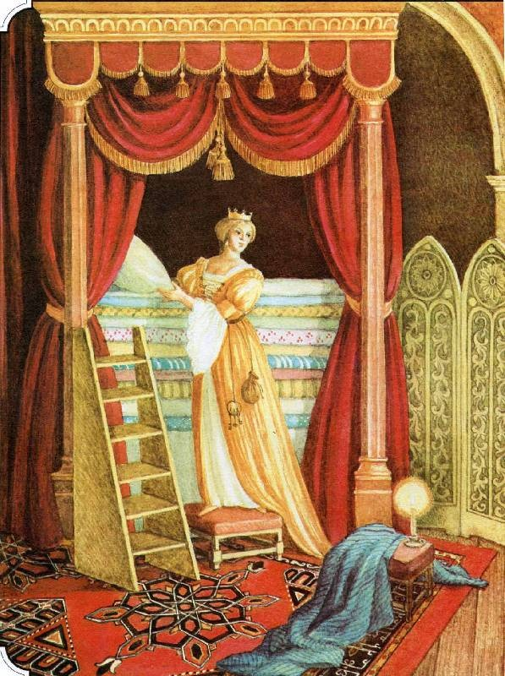
Принцесса на горошине

Slide 13
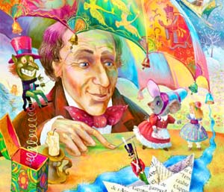
Спасибо за внимание!

